Slide 1
复现失败日志
2022-11-09

Slide 2
复现失败记录1
我抓了叶同学他们的仓库
https://github.com/yesh0/rCore
但我还是没跑成功
直接错误现象看底下
error[E0635]: unknown feature `llvm_asm`
--> /home/phlilp_alapa/.cargo/registry/src/github.com-1ecc6299db9ec823/x86_64-0.11.8/src/lib.rs:7:45
|
7 | #![cfg_attr(feature = "inline_asm", feature(llvm_asm))]
|
这是第一种报错

Slide 3
复现失败记录1
以下是第二种报错，我自己复现的时候也遇见了：
error[E0557]: feature has been removed
--> /home/phlilp_alapa/.cargo/registry/src/github.com-1ecc6299db9ec823/x86_64-0.11.8/src/lib.rs:6:43
|
6 | #![cfg_attr(feature = "const_fn", feature(const_in_array_repeat_expressions))]
| ^^^^^^^^^^^^^^^^^^^^^^^^^^^^^^^^^ feature has been removed
|
= note: removed due to causing promotable bugs

Slide 4
为什么会有错？
第一个错哪里来的？
因为想用 asm! 取代 llvm_asm! 所以把整个依赖以及 toolchain 胡乱升级了一遍。 最后到了 shell 出现提示符，但是不能输入内容，现在还在顺着 async 链来找是哪出了问题。（取自叶同学的文档Week4）
这个想法特别正确，但貌似没做完。代码里面的这种llvm消失了，但是依赖里面的没消失啊。

Slide 5
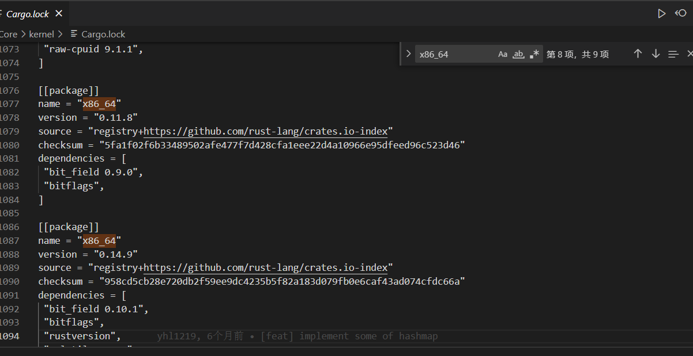
为什么会有错？
第二个错哪里来的？
这个错误其实就是版本不一致，可以看看Cargo.lock里面是什么玩意儿。
这种玩意我真没见过，编译器都给我报warning了。
warning: `x86_64` (lib) generated 2 warnings (2 duplicates)

Slide 6
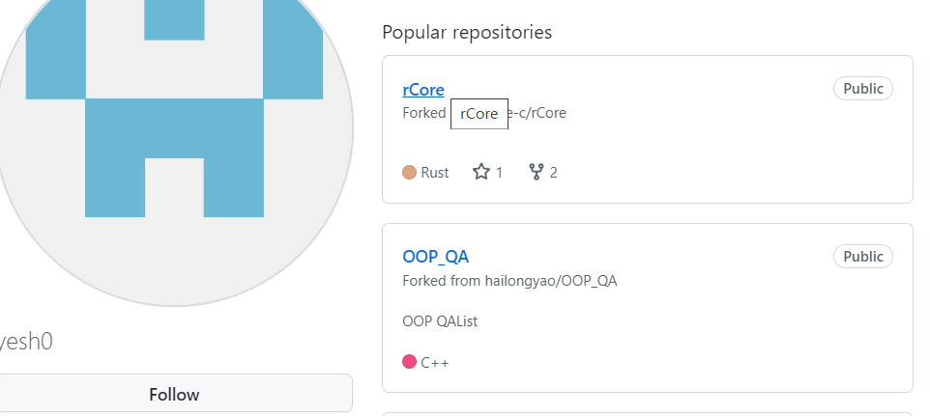
其它问题
rboot和user两个活在不知道多久前的仓库，怎么跑通的？
我估摸着叶同学他们应该改过这两个东西，但是吧，我猜他们git使用出了点问题。这个库，是直接从郝子胥他们那边fork来的。但是子胥那边的库也是fork来的，里面的rboot和user直接挂的远端仓库，管不到那边。（就像我们做OS大作业的时候，改user文件夹不会push一样）

Slide 7
其它问题
直接复制zcore的cargo.lock行不行？
感谢您的建议，但还是不行。里面的依赖版本太高，是47，我看到那个proc-marco的版本就觉得不对了。
当时我用的是低版本的rustc，然后编译出了和https://github.com/google/OpenSK/issues/549
一样的错
error[E0635]: unknown feature proc_macro_span_shrink" when building.
这个错哪里来的？proc-macro2 v1.0.43 -> v1.0.44
这个feature版本太高了。
而高版本又跑不通旧的rcore

Slide 8
复现失败记录1小结
别复现，你真不知道会发生什么。
贴过来叶同学他们做了什么
Updated rust-toolchain （万恶之源）
Bumped dependency versions （没完成，还是在这个地方）
trapframe
buddy_system_allocator
executor
isomorphic_drivers
riscv (previous versions causing page faults)
Blindly removed some features （照样报错，这个其实是上一条造成的）
nll
untagged_unions
optin_builtin_traits
global_asm
alloc_prelude
const_fn
const_in_array_repeat_expressions
Modified Makefile, no idea if done correctly
Replaced llvm_asm! with asm! (for RISC-V only) （对，代码修改了，但是没解决依赖里面还有这些玩意的问题）
Removed read_user_fixup, no idea what is it for

Slide 9
复现失败记录2
假如升到2022-07的版本不行，往回跳一年看看？跳到2021-11行不行？
答案还是不行。
为什么不行呢？好歹2022-07的版本还有个Cargo.toml和lock吧，这个版本我随便挑的，啥都没有，最后出了版本依赖互锁。日志里面就记了一行，因为很可能不成，连笔记都没加。

Slide 10
复现失败记录3
最后来讲讲我自己的思路吧。
我的思路很简单，就是下调版本，按照子胥他们使用的版本来做这个工作，当时他们指定的是哪一个版本呢？
nightly-2020-08-04
两年多前了。当时做rCore实验都不是这个版本，旧rcore太老太老了。换C里面，30年前的代码，到现在还能用。Rust，😄😓…一个小版本更新就可以报废掉一堆库，进而报废一堆项目。
rboot还老些，我最靠近成功的进度就挂在rboot上。
nightly-2020-06-04

Slide 11
复现失败记录3
首先，讲讲解决起来比较轻松简单的，也解决了的问题吧。
如何从github上面把东西弄下来呢？
（一种解决是挂tuna）
我一开始挂的是steam++的对github用的代理（主要是挂梯子会没法访问校园网），但这时候，网页能访问，clone是别想了。
然后我关了代理，开VPN访问，这时候，wsl的dns缓存就来作妖了，把GitHub解析成了127.0.0.1
解决办法就是重启虚拟机，最快也最简单。

Slide 12
复现失败记录3
第二个简单问题是kernel的lib.rs里面的
// #![feature(const_if_match)]
要注释掉，这玩意会在kernel的编译过程里面报错，说这个feature已经被移除了。但我不知道为什么仓库里面的还没事…
好，轻松愉快的，能解决的问题解决了，接下来来讲讲不轻松也不愉快的，有的解决的莫名奇妙，有的解决不了，有的我都看不懂也查不到的问题。

Slide 13
复现失败记录3
1.神奇的lock
第一次知道lock会恶心人呢，是这样一个错误
error: "/home/phlilp_alapa/.rustup/toolchains/nightly-2020-05-01-x86_64-unknown-linux-gnu/lib/rustlib/src/rust/Cargo.lock" does not exist, unable to build with the standard library, try:
rustup component add rust-src
解决起来很轻松，查了rcore教学文档就搞定了。

Slide 14
复现失败记录3
但问题压根不在这里，我们来看lock的开头
# This file is automatically @generated by Cargo.
# It is not intended for manual editing.
这东西，谁要是真信Cargo生成的结果，谁就是大冤种。
我第一次看到这句话，觉得编译错误是不是lock有问题？好，删了，让Cargo来生成一个lock！
这一搞，问题就大了。

Slide 15
复现失败记录3
这个生成过程，在未指定版本时，会优先选最新的版本。
当时报了个这个
error[E0635]: unknown feature 'proc_macro_span_shrink'
92 | feature(proc_macro_span, proc_macro_span_shrink)
| ^^^^^^^^^^^^^^^^^^^^^^
这东西是1.0.44版本加的。问题是最新的是1.047.
在网上查，有种解决方法是把版本ping到1.043上，我试了，又暴毙了，因为另一个库ping到了1.046+。

Slide 16
复现失败记录3
这个文件可以手动修改条目吗？当然可以，可是它还有checksum这一条。直接改版本行不通的，我试了，直接报的checksum不匹配，只能从别的地方搞过来条目。基本上是绝了手动指定版本的做法。
不过，一件特别幸运的事情是，子胥他们留了这个文件，没给放ignore里面，因此我搞到了一份可以用的依赖，这个问题，可以暂时pass掉了。不过事情还没有结束。
因为rboot把它ignore掉了。

Slide 17
复现失败记录3
2.魔法rboot
为什么这么说呢？大家看以下这段报错

Slide 18
make[1]: Entering directory '/mnt/d/CodeFile/2022spring/oslab/rCore/rboot'
cargo build -Z build-std=core,alloc --target x86_64-unknown-uefi --release
error: failed to select a version for `proc-macro2`.
... required by package `syn v1.0.103`
... which is depended on by `uefi-macros v0.3.3`
... which is depended on by `uefi v0.4.6`
... which is depended on by `rboot v0.1.3 (/mnt/d/CodeFile/2022spring/oslab/rCore/rboot)`
versions that meet the requirements `^1.0.46` are: 1.0.47, 1.0.46
all possible versions conflict with previously selected packages.
previously selected package `proc-macro2 v1.0.44`
... which is depended on by `quote v1.0.21`
... which is depended on by `syn v1.0.103`
... which is depended on by `uefi-macros v0.3.3`
... which is depended on by `uefi v0.4.6`
... which is depended on by `rboot v0.1.3 (/mnt/d/CodeFile/2022spring/oslab/rCore/rboot)`
failed to select a version for `proc-macro2` which could resolve this conflict
make[1]: *** [Makefile:17: build] Error 101
make[1]: Leaving directory '/mnt/d/CodeFile/2022spring/oslab/rCore/rboot'
make: *** [Makefile:314: bootloader] Error 2

Slide 19
复现失败记录3
uefi-macros这玩意就编译不了。
因为它依赖了两个相互冲突的版本，我拿什么去改它啊？
Rboot我找不到低版本可用的lock文件了（捂脸）叶同学他们集体升高版本把这个问题绕了，我绕不掉啊。
这一次，是已经成功编译了kernel，也是离成功似乎最近的一次。
之后，make clean之后，连kernel都编译不了了！

Slide 20
复现失败记录3
3.完全不知道的问题
Building x86_64 kernel
Compiling proc-macro2 v1.0.21
Compiling syn v1.0.41
Compiling unicode-xid v0.2.1
error[E0463]: can't find crate for `std`
|
= note: the `x86_64-12097317259400034384` target may not be installed
error: aborting due to previous error
For more information about this error, try `rustc --explain E0463`.
error: could not compile `proc-macro2`.
To learn more, run the command again with --verbose.
warning: build failed, waiting for other jobs to finish...
error: build failed

Slide 21
复现失败记录3
又是这个proc-macro2作妖
这个问题是我真查都查不到。明明依赖里面有x86_64，还在它之前就编译成功了，为什么会提示这个玩意？
我在网上查这个现象有没有人遇到过，还真有，16年有人遇到过。
https://stackoverflow.com/questions/38041331/rust-compiler-cant-find-crate-for-std
但16年还是1.10的版本里面的解决方案还能不能拿来用嘛，显然是没起效的。

Slide 22
复现失败记录3
还有这个问题为什么会出现，我上一次make的时候没出现这个问题啊？我强烈怀疑是试图编译rboot的时候有些东西出问题了，但是我没有证据证明这个事情。
这个问题我只能认为是魔法了。

Slide 23
总结
叶同学说的太对了，我要把他说的原封不动复制过来：
另外看到同学下一代 Rust OS：zCore 正式发布 - 知乎的文章，里面说：
对于 Rust，Fuchsia 官方上个月发布的一份语言政策（知乎上也有所讨论）中明确表示，不会将 Rust 用于编写内核，原因是内核要使用工业级别的稳定技术：
Rust is approved for use throughout the Fuchsia Platform Source Tree, with the following exceptions: kernel. The Zircon kernel is built using a restricted set of technologies that have established industry track records of being used in production operating systems.
而我们希望通过 zCore 的实践表明：Rust 是适合编写内核级代码的，并且比 C/C++ 更能胜任这一任务。
只能说，nighty 它的名字就意味着不可能是“工业级别稳定”。 从现在人人都用 nightly 版本的状况来看，要跟上 Rust 的版本更新本身就是一个非常大的维护开销。 这种东西也不是说自己项目管理做好了就可以的，而是你想要更新你必须确保你所用的所有库都可以顺利更新。 谷歌不知道，rCore 的依赖库有多少 fork 过来的现在都抛荒了都。

Slide 24
总结
我第二个失败经验就说明了这一点。有的依赖更新及时，有的不及时，当它们同时依赖某个底层库的时候，问题就大了。
C的一个标准能持续数年，Rust的一个版本四个星期，比手机游戏更新还勤快。这对于软件是好事，对于底层的开发绝不是什么好事。我不知道大家有没有经历过Ubuntu自带的python2.7出问题的折磨，这就算一类的问题。
rCore这个项目还没有死透，但这个指定的旧版本算死透了。有的依赖死的比它还早。有的依赖上周还在更新，就这样一个参次不齐的结构，要说它能稳定，真是天方夜谭。而稳定恰是对操作系统最基本的要求。

Slide 25
总结
我没太关注实现模块化的各位同学的进度，不知道有没有出现这样的依赖结构。我希望最好别有。
同时，我也奉劝后来的同学，千万别再试图在rust里面做复现了，去改ucore吧。复现这活折磨程度太高了，它不考验编程能力，考验你的运气和精神坚韧程度。昨天可以用的东西，今天就不能用了，这事情太过分了。

Slide 26
最后的神奇问题
wget "http://dl-cdn.alpinelinux.org/alpine/v3.12/releases/riscv32/alpine-minirootfs-3.12.0-riscv32.tar.gz" -O alpine/alpine-minirootfs-3.12.0-riscv32.tar.gz
--2022-10-26 21:18:15-- http://dl-cdn.alpinelinux.org/alpine/v3.12/releases/riscv32/alpine-minirootfs-3.12.0-riscv32.tar.gz
Resolving dl-cdn.alpinelinux.org (dl-cdn.alpinelinux.org)... 151.101.130.133, 151.101.194.133, 151.101.2.133, ...
Connecting to dl-cdn.alpinelinux.org (dl-cdn.alpinelinux.org)|151.101.130.133|:80... connected.
HTTP request sent, awaiting response... 404 Not Found
2022-10-26 21:18:15 ERROR 404: Not Found.
这种鬼问题和Rust无关，不过也够麻了，直接坏掉一个不知道是什么的东西，make那个rcore-user的时候遇到的，网站挂了…

